Slide 1
Quadrel
Low-Code Enterprise User Interface Framework
Christian Antonetti
Carsten Tornow
Philipp Escher
Sami Nowak
David Schneller
Alexander Brandt
Emre Öztürk
15.09.2025

Slide 2
QUADREL | OVERVIEW
Quadrel Backend Integration
Quadrel Sandbox
Quadrel User Interface Library
Quadrel Services
Browser Check
Page Leave Event
…
QD Figma UI Kit
Shell
Page
Quadrel Tools
Installer
Page Builder
…
Structures
Patterns
Quadrel OAuth
Components
Quadrel Language
Quadrel AX
Styling Framework
Quadrel Docs
UX Architecture
Project Requirements

Slide 3
Quadrel Produkt Familie
Quadrel ist ein integriertes Low-Code Enterprise User Interface Framework.
Aktuelle Produkt-Familie
Quadrel-UI (Angular Design Library)
Quadrel-Language (Mehrsprachigkeit)
Quadrel-Auth (Authentifizierung / Autorisierung)
Quadrel-Sandbox (Testumgebung)
Quadrel-Services (Werkzeug)
Es ermöglicht ein schnelle, qualitätsgesicherte und anpassbare Realisierung von komplexen Benutzeroberflächen und deren Anbindung an das Backend in einem Enterprise Umfeld.
→ Quadrel (Confluence)

Slide 4
Quadrel-UI
Quadrel-Ul ist ein integriertes Low-Code-Design-System.
Im Kern konzentriert sich Quadrel auf die schnelle und intuitive Erstellung von Enterprise-Benutzeroberflächen, indem es eine reichhaltige und anforderungsnahe Komponenten- und Patternbibliothek und eine leicht verständliche API bereitstellt.
Die Quadrel-UI Library lässt sich nathlos in Angular-Projekte integrieren und ist anwendungsnah dokumentiert (Quadrel Storybook).

Slide 5
Quadrel-UI
Quadrel-UI
Quadrel stellt eigene UI-Components und UI-Patterns auf Grundlage einer stringenten UX-Architektur zur Verfügung
Application-Teams können mit Quadrel nach definierten Vorgaben Benutzerflächen mit einem Low-Code-Ansatz implementieren
UI/UX/AX liegt in der Verantwortung von Quadrel-UI / Quadrel-UCD

Slide 6
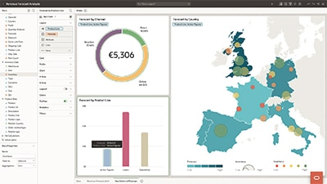
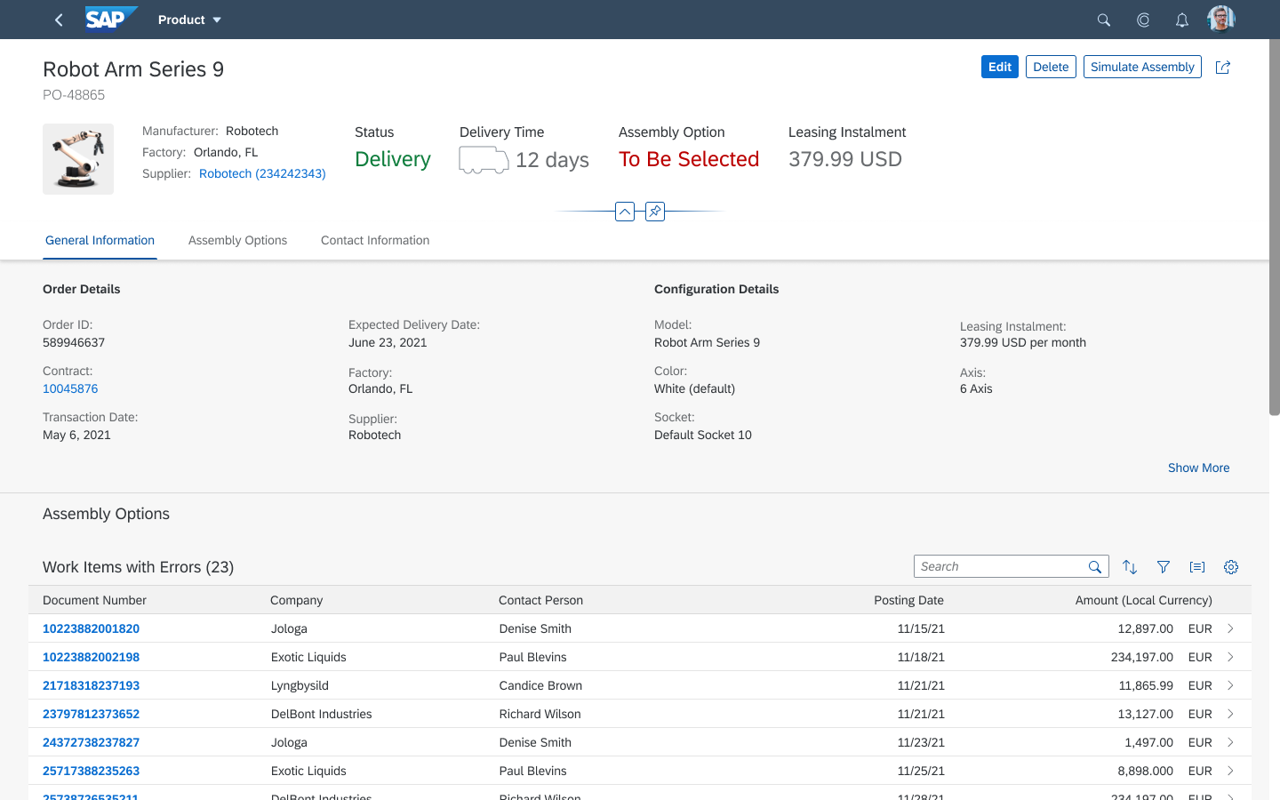
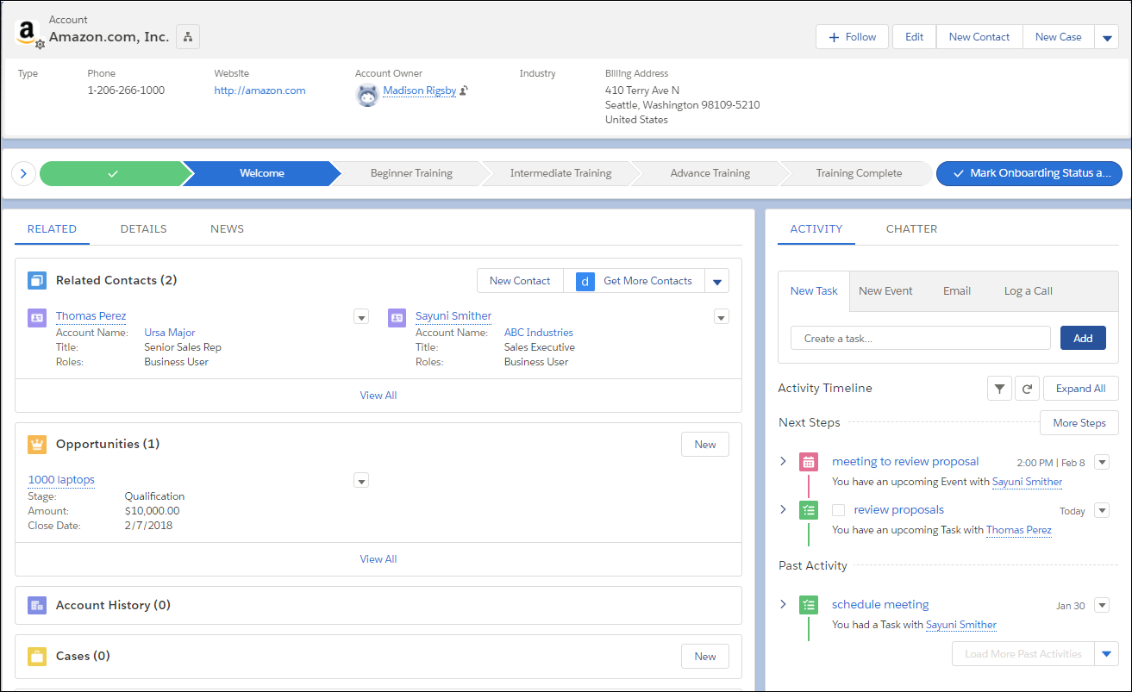
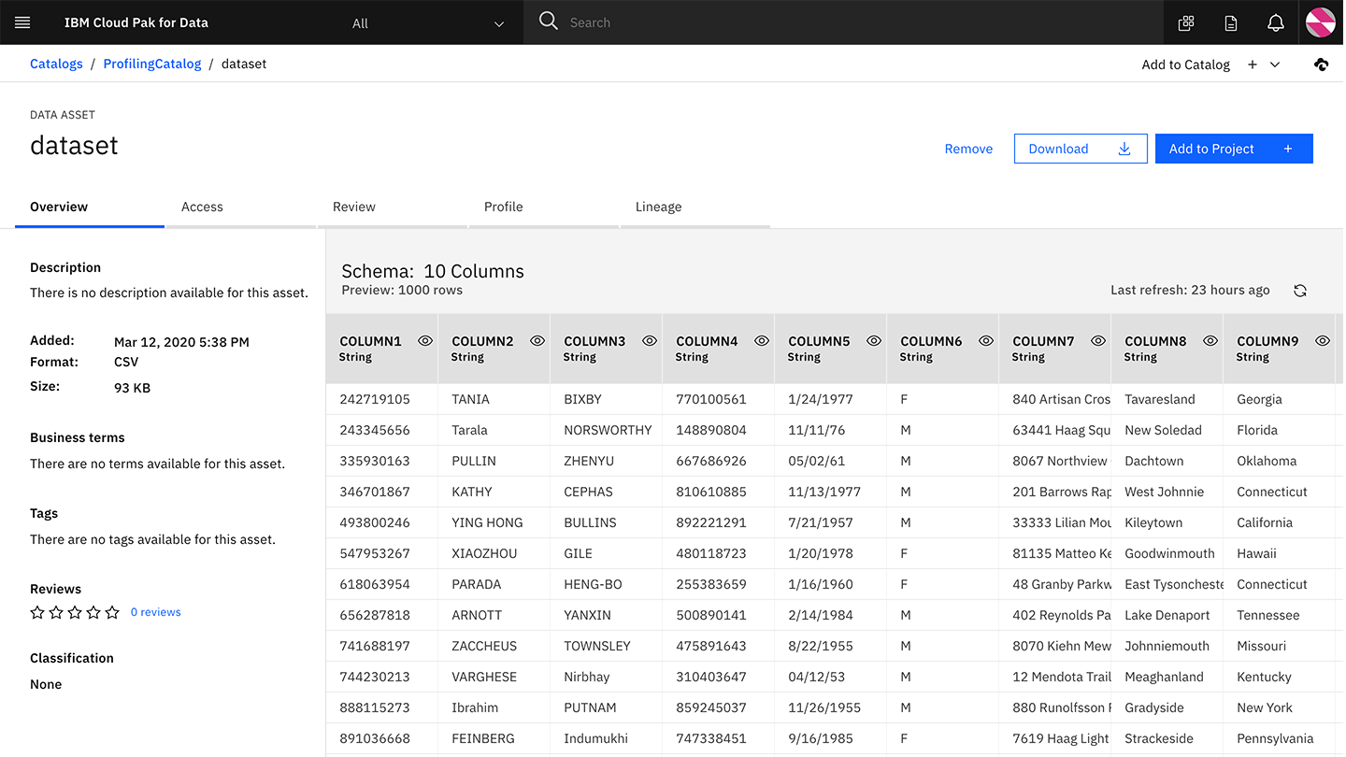
Enterprise Leaders – User Interface
Oracle
SAP
Salesforce
IBM

Slide 7
Prozess-orientierte Applikationen
Alle Anwendungen innerhalb von DaziT sind auf Geschäftsprozesse ausgerichtet (Enterprise-Applikationen)
Quadrel-UI basiert daher auf einem übergreifenden Bedienkonzept (DaziT UX-Architektur)
  Kooperative Arbeitsabläufe
  Reduzierung der Komplexität für alle Anwender
End
Data
Lists
Data
Detail
Process
Start
Next
Start

Slide 8
Funktionen – Enterprise Anwendungen
Reduzierung der Komplexität in der Bedienoberfläche durch den Einsatz von wenigen, aber sehr leistungsfähigen Funktionen.
Layout System (Responsive)
Forms
Localization
Notification
Table
Search
Filter

Slide 9
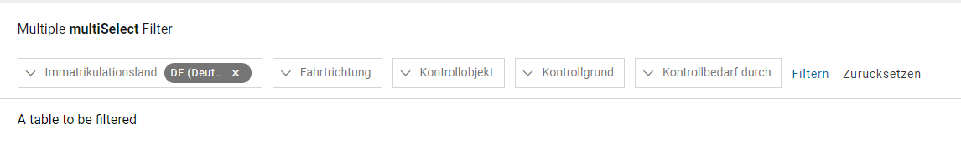
Definition UI-Pattern
UI-Patterns = wiederverwendbare UI-Libraries für komplexe Bedienkonzepte, die bereits schon erfolgreich analysiert und umgesetzt wurden (z.B. Tabelle, Filter Tabelle).
Abstrahiert Funktionen auf eine Bedienoberfläche
Bestehen aus mehreren atomaren UI-Komponenten wie Buttons und Formularfeldern (z.B. Filter)
Sind hochspezialisierte Lösungen zur Datenanzeige und -ausgabe (z.B. Tabelle)
Integrieren mehrere Funktionen
Beispiel UI Pattern: QD-Filter-Table (Storybook)

Slide 10
Beziehung Pattern / Projekt
Iteration
Unmanaged UI
Client
Components
Project Requirement
UX Architecture
Custom Components
Custom Pattern
Angular Material
CSS Update
AX Details
Verlust der Kompatibilität
Business Logic
Quadrel
Client
Project Requirement
UX Architecture
Quadrel Library
Business Logic
Quadrel Services
Quadrel Support
Liefertermin
Quadrel AX
Iteration

Slide 11
Pages und Pattern als Grundlage
Problem
Symptome
Analyse
Ergebnis
Google Material Angular stellt keine höherwertigen UI-Patterns zur Verfügung
UI-Patterns wurden jeweils von den Application-Teams individuell auf der grünen Wiese gebaut werden. Keine einheitliche Benutzererfahrung über die Applikationen hinweg.
Angular Material stellt pro Komponente eine eigene und unveränderbare API zur Verfügung (abgeschlossene Welt)
Diese APIs müssten durch eine Custom-API angesteuert und verwaltet werden
Dadurch hoher Aufwand und hohe Komplexität bei der Entwicklung eines Patterns
Bei einer minimalen Änderung durch Google an der API einer Komponente muss das Pattern überarbeitet werden (Abhängigkeit)
Austausch der Material Angular Components durch eigene UI-Components mit einheitlicher API (Vorbild = Apple Öko-System)

Slide 12
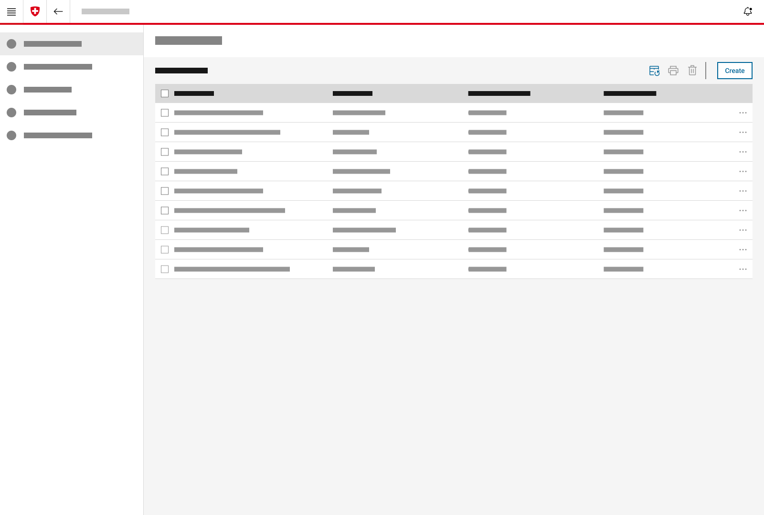
Page / Overview

Slide 13
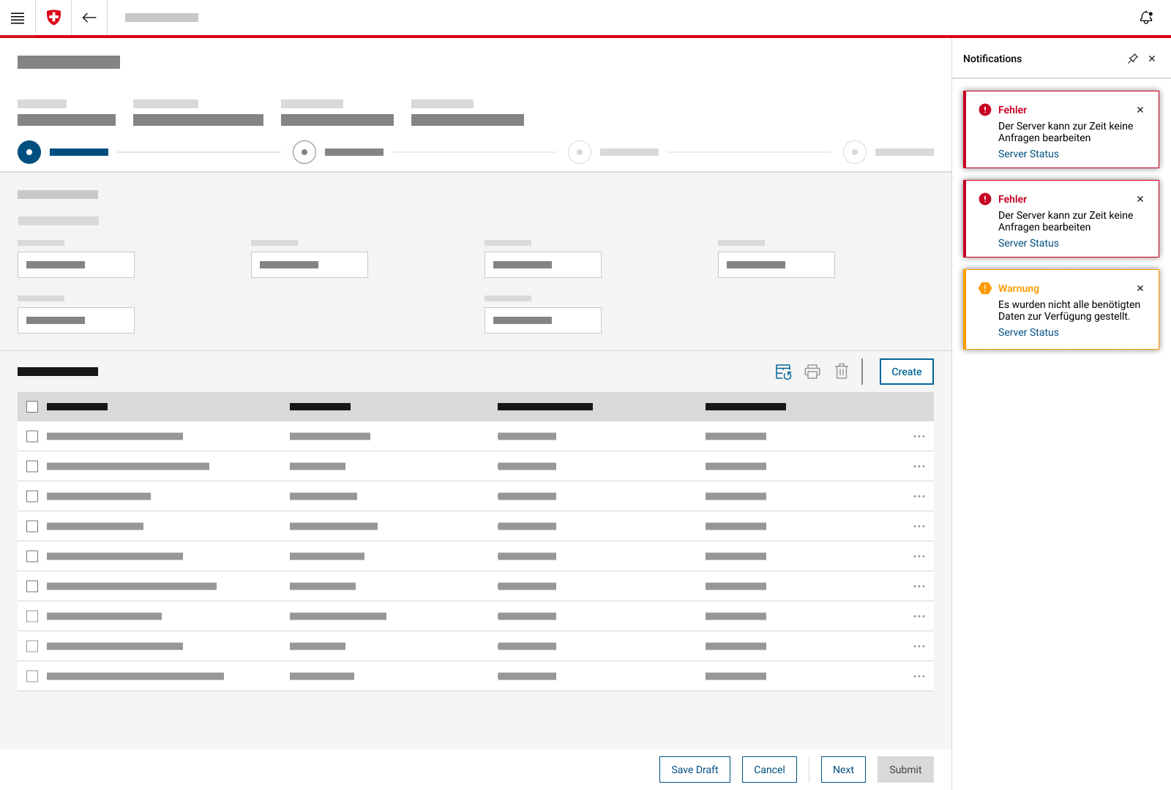
Page / Wizard

Slide 14
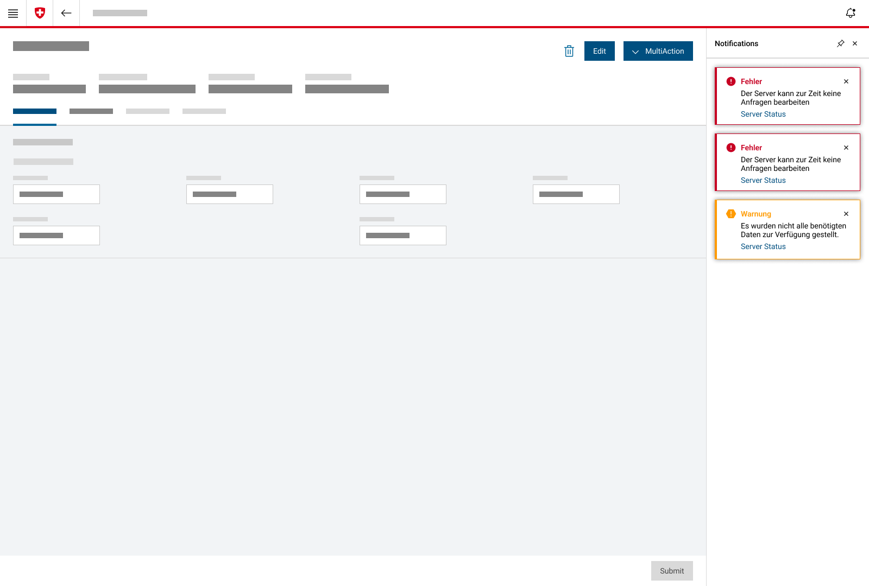
Page / Inspect

Slide 15
Alte Welt – Technische Abhängigkeiten
Oblique
Services
Angular V13
Oblique
CSS
Oblique
Custom Components
Custom
UX Architecture
Angular Material
CSS
Google
Material Design
V2
Angular Material
V2
Oblique 8
Application
Google
Material Design
V3
(Accessor)
Oblique
Master Layout
Angular Material API
Custom
Components
Custom
CSS
Google
Web Components
Flutter
Android

Slide 16
Quadrel – Technische Abhängigkeiten
Angular V13
Quadrel Patterns
Quadrel Components
Quadrel Services
Quadrel UX Architektur
Quadrel
V2
Quadrel API
Application
Quadrel CSS
CSS

Slide 17
Iterative Optimierung der UI-Patterns
Zentrale Verwaltung aller Patterns
durch Quadrel
Alle zukünftige Leistungen an dem Pattern stehen immer wieder alle Projekte zur Verfügung. (Mehrwert für alle).
BUILD
QUADREL-UI
CONSUME
PATTERNS
P1
P3
P4
P2
P…n
EVALUATE

Slide 18
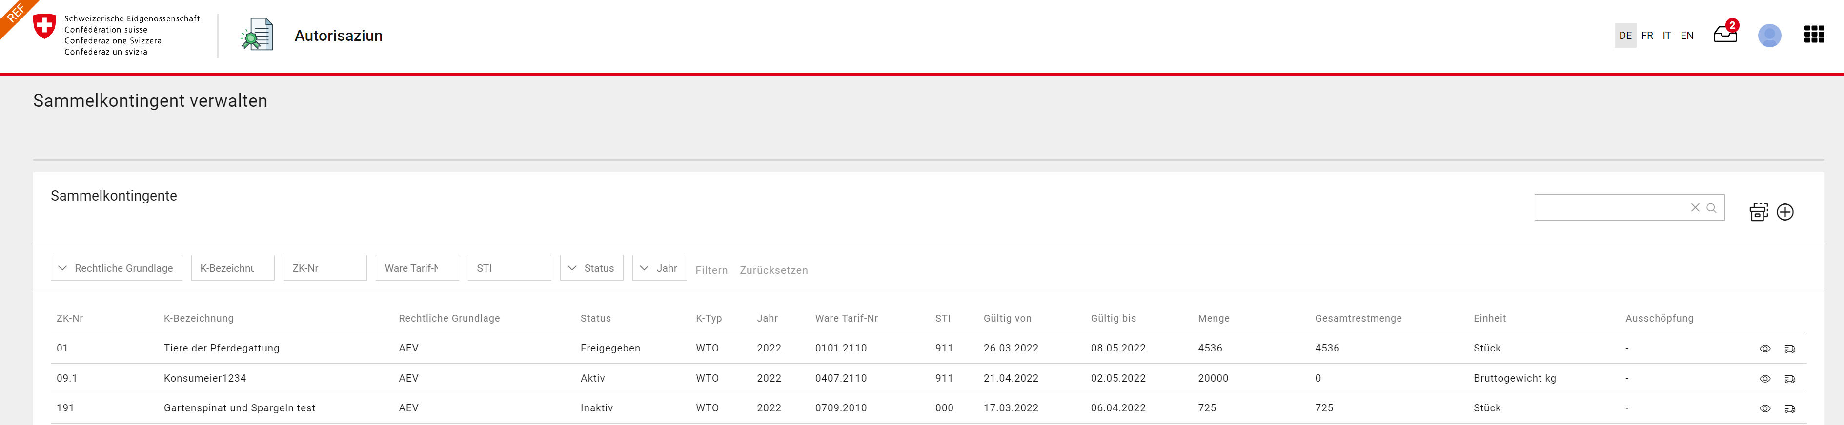
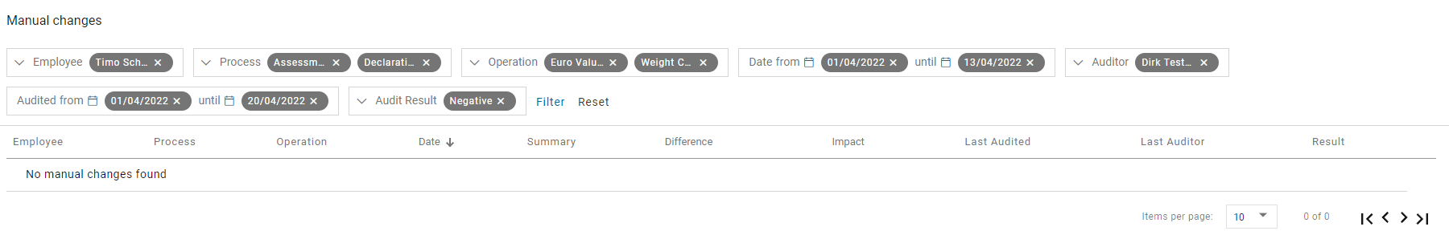
Konsistentes Benutzererlebnis
Beispiele Integration (Camiuns)

Slide 19
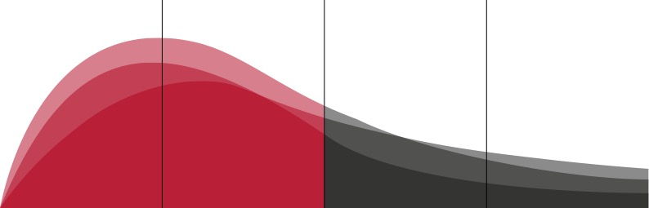
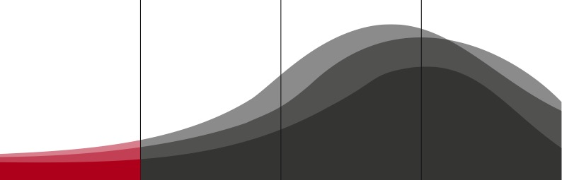
Verlagerung der Aufwände
Managed UI
Projekt 1
Aufwand
Projekt 2
Projekt 3
UI
UX
AX
User Journey
Components
Business Logik
Projektverlauf
Unmanaged UI
Projekt 1
Projekt 2
Aufwand
Projekt 3
UI
AX
UX
User Journey
Business Logik
CSS
Projektverlauf

Slide 20
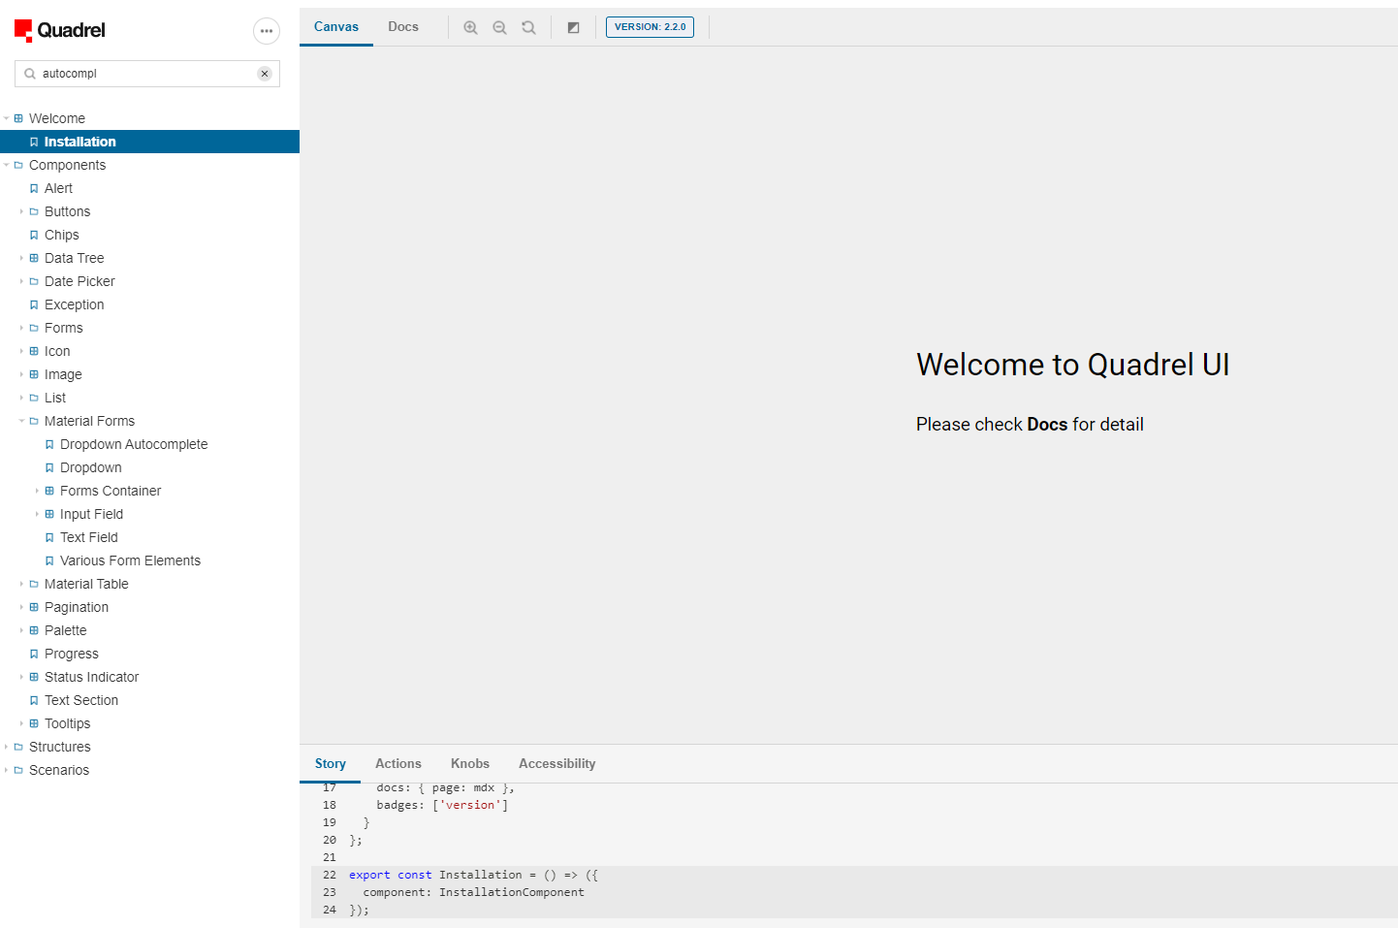
Quadrel Storybook
Zentrale und intuitive Dokumentation aller Components und Patterns

Slide 21
Quadrel Low-Code-Patterns
Komplexe Pattern lassen sich vollständig über deklarative Properties steuern
Weniger Entwicklungsaufwand durch stark vereinfachte Implementierung der Patterns
Flache Lernkurve für die Anwendungsentwickler
Signifikant kürze Entwicklungszeiten
Keine Detailarbeiten nötig
HTML-Code ist stark reduziert
CSS entfällt vollständig
Weniger Angular-/Frontend-Skills benötigt
Anwendungs- statt Technik-getriebene Entwicklung
Entwickler können sich fast vollständig auf die Business-Logik konzentrieren

Slide 22

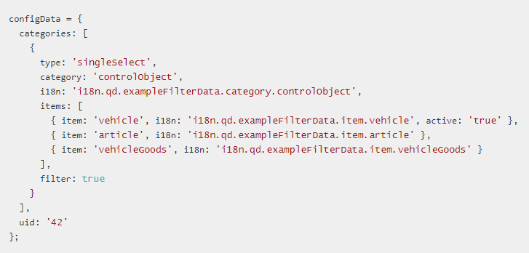
Konfiguration UI-Pattern (Filter)
Stark reduzierter HTML-Code bei der Implementierung des UI-Patterns
Funktionalität und Darstellung des UI-Patterns ist ausschliesslich von der Konfiguration abhängig

Slide 23
Quadrel in a Nutshell
Grosser Funktionsumfang durch Custom-Components und -Patterns
Offen durch Quadrel-Contribute Repositories
Schnelle Konzeptphase
auf Grundlage einer bestehenden UX-Architektur
Schnelle Implementierung durch Low-Code-Ansatz
Optimale Wartbarkeit durch Zentralisierung des gesamten UI-Code und -Services

